Slide 1
Дистанционная работа в период карантина и самоизоляции с детьми и родителями
Подготовила Брынских О.В.
2020

Slide 2
Период карантина и самоизоляции – это не простое время для детей, посещающих детский сад ,и их родителей. В этот период некоторые дети остаются дома и не всегда есть возможность их полноценно развивать. Чтобы дошкольники не скучали и развивались, мы предлагали разнообразные интересные простые задания, которые могли бы мотивировать ребят к получению знаний.
Наш детский сад работал в режиме дежурных групп. Воспитанники, которые имели возможность находится в детском саду, помогали тем, кто оставался дома.

Slide 3
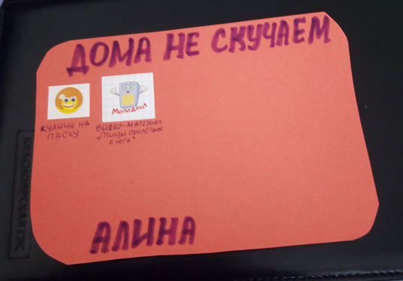
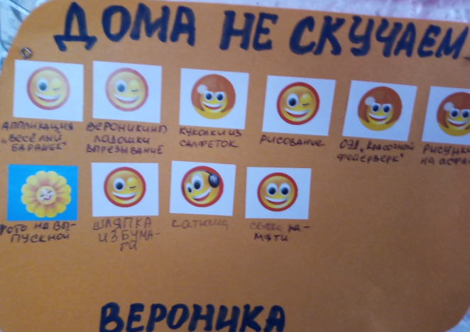
В группе создали уголок «Дома не скучаем» . На карточки с именами детей клеили наклейки за каждую деятельность в домашних условиях.

Slide 4
Родители и дети были в восторге от онлайн- общения
Отмечали события, погоду
в «Линейном календаре»

Slide 5
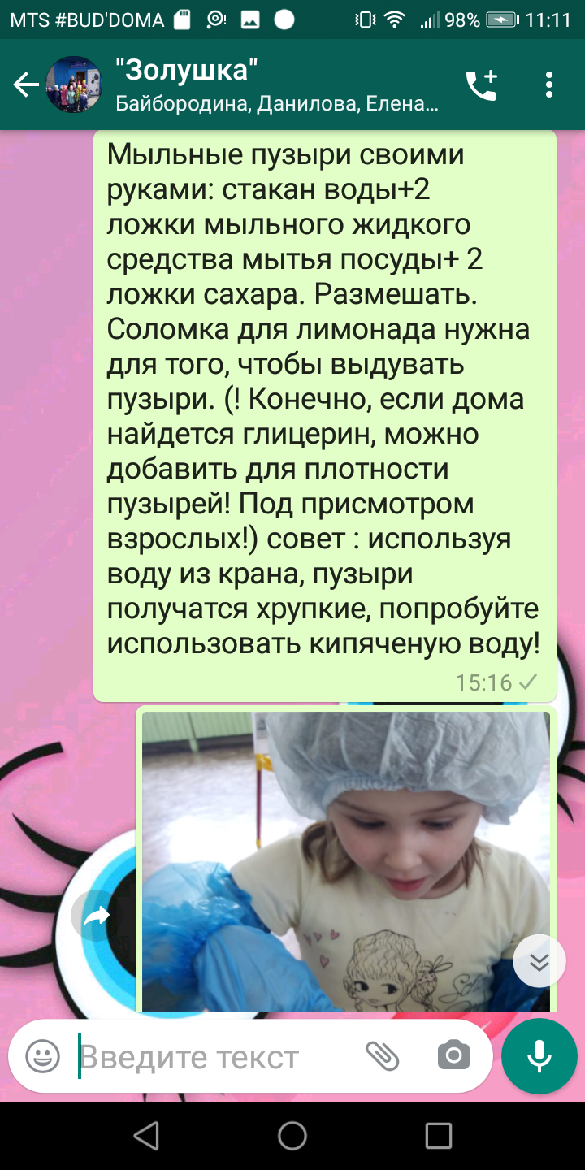
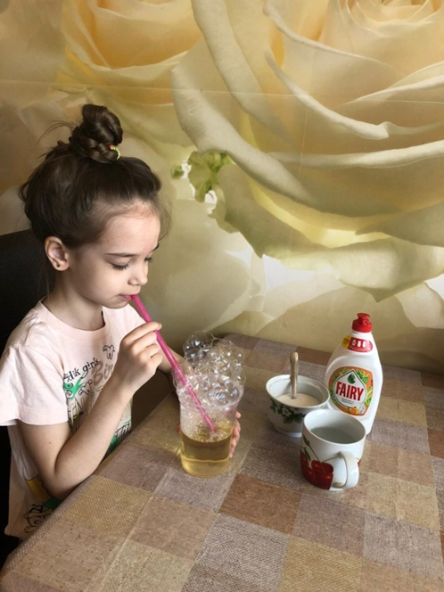
Занимались опытно-экспериментальной деятельностью

Slide 6
Семьи радовали нас «Новостями», зарисованными символами

Slide 7
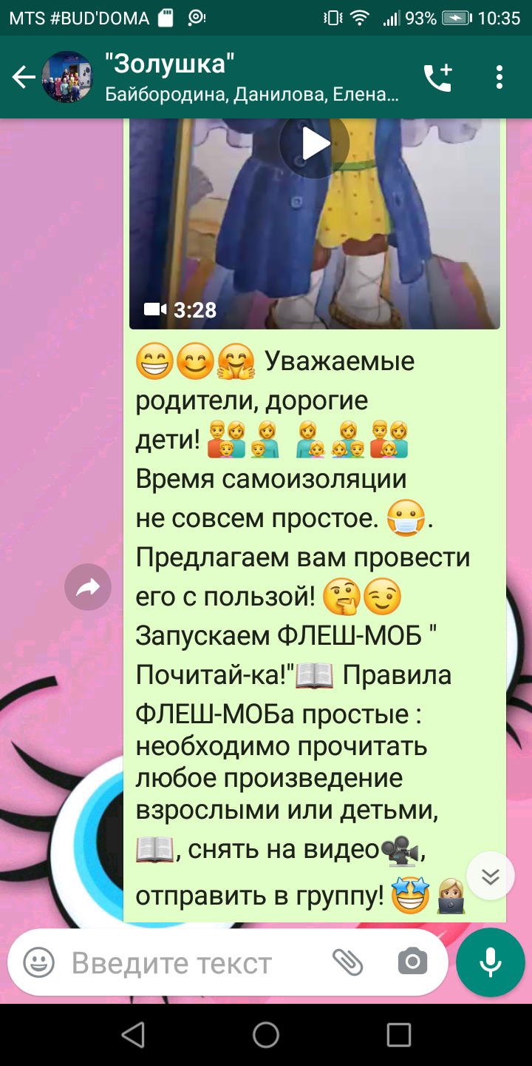
Ребята с родителями принимали участие во флеш-мобе «Почитай-ка!»

Slide 8
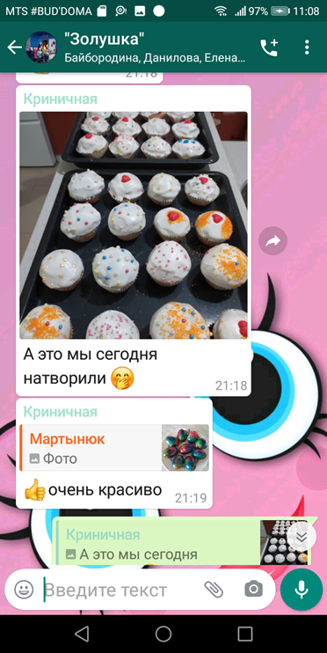
Занимались домашними делами, присылали фотоотчеты

Slide 9
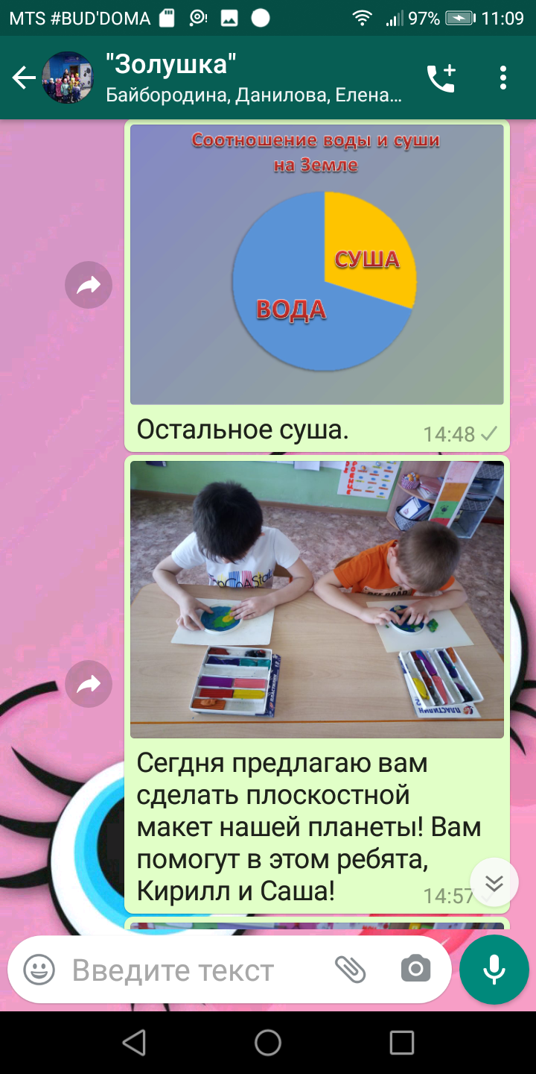
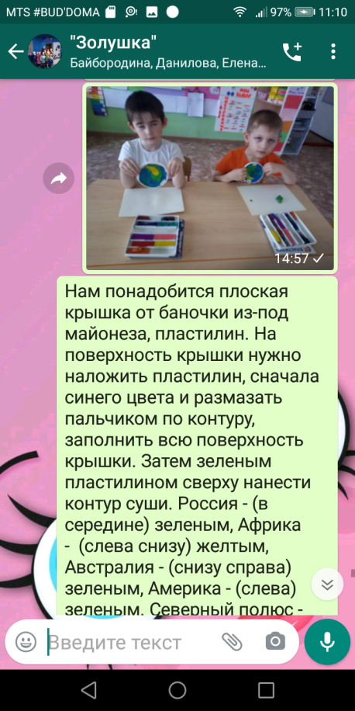
Ко Дню Земли мы предложили информацию для детей и мастер-класс «Макет нашей планеты»

Slide 10
Конструировали дома

